Slide 1
Prvky 16. skupiny CHALKOGENY

Slide 3
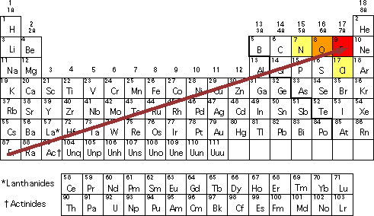
Chalkogeny
O, S – nekovy Se, Te – polokovy Po – kov
p- prvky – ve valenční vrstvě 6 elektronů
v orbitalech s a p
Elektronegativita roste
ve skupině směrem nahoru
V přírodě v čistém stavu, i v minerálech a horninách
Jsou reaktivní – do oktetu jim chybí pouze 2 elektrony, které získávají od atomu prvku, se kterým vstupují do vazby

Slide 4
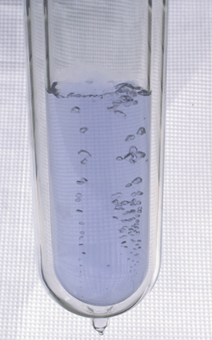
KYSLÍK
Nejrozšířenější prvek na Zemi
Součást vzduchu – 21 objemových %
Významný biogenní prvek
2 alotropické modifikace – dikyslík O₂
– ozon O₃
Přírodní kyslík je směs 3 izotopů:
¹⁶O (99,76%)
¹⁷O (0,04%)
¹⁸O (0,2%)

Slide 5
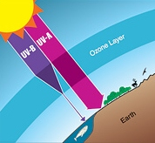
OZON O₃
Jedovatý, bezbarvý plyn
V silnějších vrstvách namodralý plyn charakteristického zápachu
Kapalný ozon – modrý Pevný – černo-fialový
Největší množství ozonu v tzv. ozonové vrstvě
součást stratosféry (25 – 30 km nad Zemí)
absorbuje UV záření - chrání povrch Země před intenzivním UV zářením Slunce

Slide 6
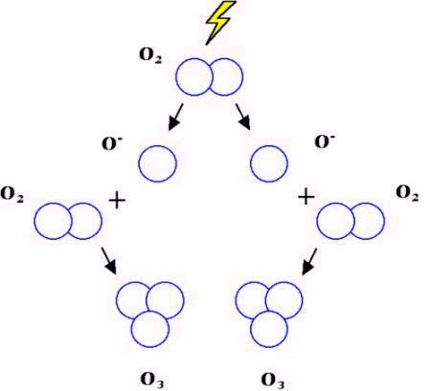
OZON O₃
Vzniká ve vyšších vrstvách atmosféry působením UV záření na kyslík.
Připravuje se v tzv.
„ozonizátorech“
Využití:
Sterilizace vody
Bělení olejů a škrobu.

Slide 7
OZON O₃
Velmi reaktivní
Rozkládá se za uvolnění atomárního kyslíku
Silné oxidační účinky
Směs se vzduchem se 70% ozonu výbušná.
Reaguje téměř se všemi kovy za vzniku oxidů.
reakcí s alkalickými hydroxidy → ozonidy MO₃

Slide 8
(DI)KYSLÍK O₂
Bezbarvý plyn, bez chuti a zápachu
b. varu -183°C b. tání -219°C
dopravuje se v ocelových bombách s modrým pruhem
Tvořen dvouatomovými molekulami (poutány dvojnou vazbou)
2. nejelektronegativnější prvek - velmi reaktivní
Molekulární kyslík se slučuje s většinou prvků → oxidy
(ox. číslo v oxidech –II)
(He, Ne, Ar – oxidy prozatím nepřipraveny)
(W, Pt, Au – s kyslíkem přímo nereagují)

Slide 9
KYSLÍK O₂
Laboratorní příprava
Rozkladem kyslíkatých solí a oxidů účinkem tepla
KClO₃ → 2 KCl + 3O₂
2 KMnO₄ → K₂MnO₄ + MnO₂ + O₂
2 HgO → 2 Hg + O₂
Elektrolýza zřeď. Θ kyseliny sírové
Rozklad vodného Θ peroxidu vodíku (kat. MnO₄)
2 H₂O₂ → 2H₂O + O₂

Slide 10
Příprava kyslíku rozkladem peroxidu vodíku za katalýzy oxidu manganičitého
http://www.youtube.com/watch?v=unnuvLE62Jc

Slide 11
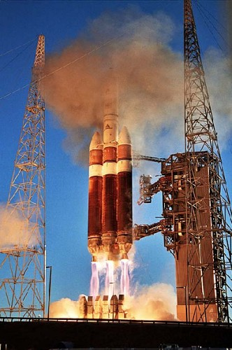
KYSLÍK O₂
_{Průmyslová výroba}
Frakční destilace zkapalněného vzduchu.
_{Využití}
sváření a řezání kovů
dýchací přístroje a kyslíkové stany
inhalace při otravách
v kapalném stavu pro pohon raket a kosmických lodí

Slide 12
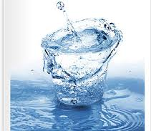
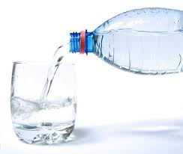
SLOUČENINY KYSLÍKU
VODA
Nejvýznamnější a nejrozšířenější sloučenina kyslíku
3 skupenství
Bezbarvá kapalina bez zápachu, v silných vrstvách modrá.
Atomy v molekule svírají úhel 104,5°
Molekula vody má silně polární charakter.
Struktura vody umožňuje vznik vodíkových můstků.

Slide 13
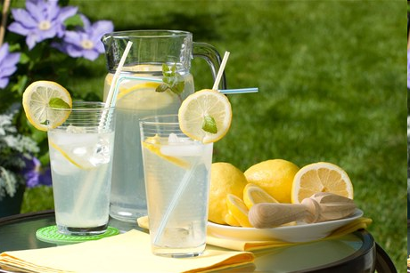
LED
Tvoří řadu polymorfních modifikací
Vzniká ochlazením vody na 0°C při atmosférickém tlaku
Krystalizuje v šesterečné soustavě
Ve struktuře ledu jsou dutiny – má díky tomu nižší hustotu než voda – plave na ní.
Při nízkých tlacích a
teplotě -80 až -140 krystalizuje
v soustavě krychlové.

Slide 14
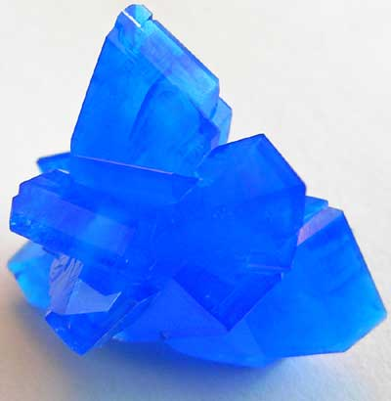
VODA
KRYSTALOHYDRÁTY
V některých krystalech solí vázáno rozpouštědlo, z něhož sůl krystalizovala = „krystalová voda“.
Je součástí krystalové struktury.
Ovlivňuje fyzikální i chemické vlastnosti.
Některé jsou labilní – ztrácejí krystalovou vodu a přechází na bezvodou látku.
Př. CuSO₄ . 5H₂O
AQUAKOMPLEXY
Patří mezi komplexní sloučeniny
Obsahují ve svých molekulách donor-akceptorní vazby
Př. kation tetraaquaměďnatý [Cu(H₂O)₄] ²⁺

Slide 15
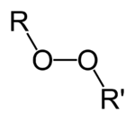
SLOUČENINY KYSLÍKU
PEROXIDY
Dvouprvkové sloučeniny se 2 atomy kyslíku
Navzájem spojené kovalentní vazbou –O – O –
Oxidační číslo –I

Slide 16
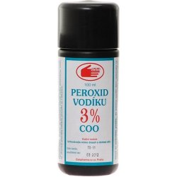
PEROXID VODÍKU
Bezbarvá, sirupovitá kapalina
Výborné polární rozpouštědlo
Ve vodě neomezeně rozpustný
Chová se jako velmi slabá kyselina
Má silné oxidační účinky – např. oxiduje sulfidy na sírany:
S²⁻ + 4H₂O₂ → SO₄²⁻ + 4H₂O
Na některá silná oxidační činidla působí redukčně.
Ag₂O + H₂O₂ → 2Ag + H₂O + O₂
Vodný roztok – bělicí a dezinfekční prostředek (w = 3 %)

Slide 17
PEROXID VODÍKU
V laboratoři 30% - silně leptá
Nestálý, rozkládá se na vodu a atomární kyslík
H₂O₂ → H₂O + O
Se silnými hydroxidy vytváří 2 typy solí:
peroxidy M₂O₂
hydrogenperoxidy M^{I}HO₂
Známé jsou peroxidy alkalických kovů a kovů alkalických zemin.
2M + O₂ → M^{I}₂O₂

Slide 18
SLOUČENINY KYSLÍKU
HYPERPEROXIDY
M^{I}O₂
Ve struktuře obsahují hyperoxidový anion O₂⁻ vázaný s kationtem kovu
Velmi ochotně reagují s vodou
Vzniká odpovídající hydroxid, peroxid vodíku a kyslík.
2 O₂⁻ + 2H₂O → 2OH⁻ + H₂O₂ + O₂

Slide 19
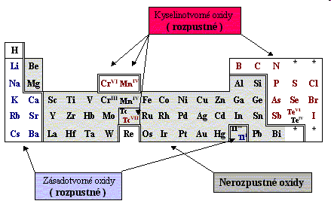
SLOUČENINY KYSLÍKU OXIDY
Binární sloučeniny prvků s kyslíkem
(Kyslík je zde elektronegativnější složkou)
Dělíme je na základě struktury a chemického chování

Slide 20
Podle chemického chování – reakce s vodou, kyselinami a zásadami je dělíme na 4 skupiny:
1. KYSELÉ OXIDY (kyselinotvorné)
- odvozené od nekovových prvků
CO₂, NO₂, SO₂
- oxidy kovů s ox. číslem vyšším než V
CrO₃, MoO₃, WO₃
- reagují s vodou za vzniku kyslíkatých kyselin
- ve vodě nerozpustné se rozpouštějí v zásadách
za vzniku dané soli
2. BAZICKÉ OXIDY (zásadotvorné)
sloučeniny elektropozitivních prvků a oxidy s ox. č. menším než IV
s vodou reagují za vzniku hydroxidů
Na₂O, CaO, BaO, MgO

Slide 21
Podle chemického chování – reakce s vodou, kyselinami a zásadami je dělíme na 4 skupiny:
3. AMFOTERNÍ OXIDY
- oxidy s nižším ox. číslem (ZnO)
- reagují s kyselinami i zásadami za vzniku solí
- amfoterní oxid + zásada – atom kovu vázaný v aniontu
ZnO + 2 NaOH + H₂O → Na₂[Zn(OH)₄]
4. NEUTRÁLNÍ OXIDY
- nereagují ani s kyselinami ani se zásadami
CO, NO

Slide 22
SLOUČENINY KYSLÍKU OXIDY
Dělíme je na základě struktury ovlivňující i jejich vlastnosti:
Iontové:
obsahují aniont O²⁻ a M^{n+}
vázané iontovou vazbou
netěkavé, vysoké teploty tání
Kovalentní:
mají kovalentní vazby
složené z jednotlivých molekul (molekulové oxidy)
polymerní struktura (oxidy s atomovou strukturou)

Slide 23
OXIDY
Molekulové oxidy:
Tvoří většina nekovů s velkou elektronegativitou
(CO₂, NO, P₄O₁₀)
Některé kovy s vyššími ox. čísly (Mn₂O₇, OsO₄)
Těkavé, plynné nebo kapalné
Oxidy s atomovou strukturou:
Tvoří kovy střední části period. soustavy a některé nekovy
(HgO, SiO₂)
Málo těkavé, některé značně tvrdé

Slide 24
Použitá literatura
Přehled středoškolské chemie. 2. vyd. Praha: SPN, 1999, 365 s. ISBN 80-723-5108-7.
MAREČEK, Aleš a Jaroslav HONZA. Chemie pro čtyřletá gymnázia. 3., přeprac. vyd. Olomouc: Nakladatelství Olomouc, 2005, 240 s. ISBN 80-7182-055-51.
www.gym-karvina.cz/userfiles/20/file/vi_a_skupina.ppt

